Slide 1
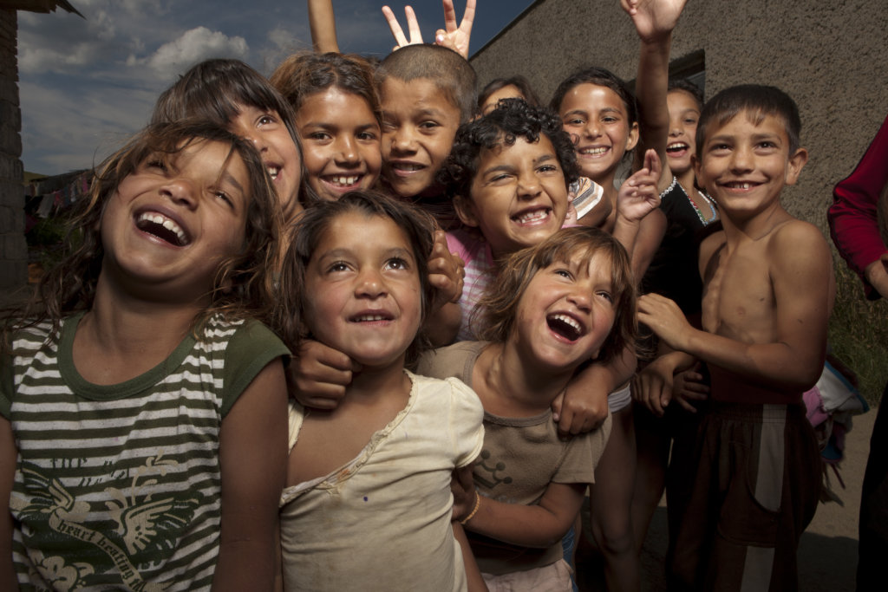
Δομή και οργάνωση της οικογένειας ρομά
Παρουσιάζουν οι:
Γερομίχαλου Αικατερίνη
Δαμάλα βασιλική
Μπαδρα Δήμητρα
Σοφιανού Κωνσταντίνα
Ταμπαξής Γιάννης
Τσίλιοσ Δημήτρης

Slide 2
ΔΟΜΗ ΚΑΙ ΟΡΓΑΝΩΣΗ ΤΗΣ ΟΙΚΟΓΈΝΕΙΑΣ ΤΩΝ ΡΟΜΑ
Οι Ρομά χωρίζονται σε δύο ομάδες τους μετακινούμενους (Ντομ) και εγκατεστημένους (αθίγγανους)
Η γλώσσα τους ανήκει στην οικογένεια των ινδοαρίων γλωσσών της ινδικής Ηπείρου
Προέρχονται από την βόρεια Ινδία και πέρασαν στην Ευρώπη μέσω της Μέσης Ανατολής πριν 500 με 1000 χρόνια ..
Ερευνητές υποστηρίζουν πως κατάγονται από κατώτερες κάστες του ινδικού ποταμού (φυλή των τζατ)
Αναγκάστηκαν να μεταναστεύσουν εξαιτίας της αιχμαλωσίας και στρατολόγησής ως μισθοφόροι απ’ τους Άραβες εναντίων των μουσουλμάνων

Slide 3
ΥΠΟΣΤΗΡΙΖΕΤΑΙ ΠΩΣ ΣΗΜΑΝΤΙΚΟ ΧΡΟΝΙΚΟ ΔΙΆΣΤΗΜΑ ΤΗΣ ΕΞΈΛΙΞΗΣ ΤΟΥΣ ΤΟ ΠΕΡΑΣΑΝ ΣΕ ΕΛΛΗΝΟΦΩΝΕΣ ΚΑΙ ΣΛΑΒΟΦΩΝΕΣ ΠΕΡΙΟΧΕΣ ΠΟΥ ΔΙΑΜΟΡΦΩΣΑΝ ΤΟ ΛΕΞΙΛΟΓΙΟ ΤΟΥΣ.
ΣΤΗΝ ΕΥΡΩΠΗ ΠΕΡΑΣΑΝ ΜΕΣΩ ΤΗΣ ΑΡΜΕΝΙΑΣ ΜΕ ΣΤΟΧΟ ΤΗΝ ΚΩΝΣΤΑΝΤΙΝΟΎΠΟΛΗ.
Η ΥΠΑΡΞΗ ΤΟΥΣ ΣΤΗΝ ΚΩΝΣΤΑΝΤΙΝΟΥΠΟΛΗ ΜΠΟΡΕΙ ΝΑ ΕΠΙΒΕΒΑΙΩΘΕΙ ΑΠΌ ΚΕΙΜΕΝΑ ΤΙΣ ΕΠΟΧΗΣ ΌΠΩΣ << Η ΖΩΗ ΤΟΥ ΑΓΙΟΥ ΓΕΩΡΓΙΟΥ ΤΟΥ ΑΘΩΝΙΤΟΥ>> 11Ος ΑΙΩΝΑΣ.
ΚΑΤΑ ΤΟΝ 12^{Ο} ΑΙΩΝΑ ΤΑ ΔΙΚΑΙΩΜΑΤΑ ΤΟΥΣ ΕΊΧΑΝ ΚΑΤΑΠΑΤΗΘΕΊ ΚΑΙ ΤΟΥΣ ΑΝΤΙΜΕΤΏΠΙΖΑΝ ΣΑΝ ΖΩΑ
ΣΕ ΒΕΝΕΤΙΚΟ ΚΕΙΜΕΝΟ ΓΙΝΕΤΑΙ ΑΝΑΦΟΡΑ ΕΝΩΣ ΙΩΑΝΝΗ ΤΣΙΓΓΑΝΟΥ ΠΟΥ ΜΕ ΔΙΚΟ ΤΟΥ ΕΙΔΙΚΌ ΣΩΜΑ ΕΠΑΝΔΡΩΜΈΝΟ ΑΠΌ ΡΟΜΑ ΥΠΟΣΤΗΡΙΞΕ ΤΗΝ ΑΥΤΟΚΡΑΤΟΡΙΑ.
ΠΙΟ ΠΡΟΣΦΑΤΑ ΤΟ 1860 ΚΥΡΙΩΣ ΧΡΗΣΙΜΟΠΟΙΟΝΤΟΥΣΑΝ ΣΑΝ ΣΚΛΑΒΟΙ ΕΝΏ ΣΤΟ Β’.Π.Π. ΑΠΌ ΤΟΥΣ ΝΑΖΙ ΧΡΗΣΙΜΟΠΟΙΗΘΗΚΑΝ ΓΙΑ ΠΕΙΡΑΜΑΤΑ
ΑΚΟΜΑ ΤΟΥΣ ΕΚΤΕΛΟΎΣΑΝ Ή ΤΟΥΣ ΑΝΑΓΚΑΖΑΝ ΣΕ ΦΥΓΉ.
ΜΕΤΑΠΟΛΕΜΙΚΑ ΑΠΑΓΟΡΕΎΤΗΚΕ Η ΓΛΩΣΣΑ ΤΟΥΣ ΚΑΙ ΑΝΑΓΚΑΣΤΗΚΑΝ ΣΕ ΣΤΕΙΡΩΣΗ ΑΠΌ ΚΟΥΜΟΥΝΙΣΤΙΚΑ ΚΑΘΕΣΤΩΤΑ 1970-1980

Slide 4
ΜΟΝΤΕΛΟ ΚΑΙ ΧΑΡΑΚΤΗΡΙΣΤΙΚΑ ΤΗΣ ΟΙΚΟΓΕΝΕΙΑΣ
ΦΑΡΑ: ΕΊΝΑΙ ΤΟ ΣΥΝΟΛΟ ΔΥΟ Ή ΠΕΡΙΣΣΌΤΕΡΩΝ ΟΙΚΟΓΕΝΕΙΏΝ ΠΟΥ ΣΥΝΔΕΟΝΤΑΙ ΜΕ ΔΕΣΜΟΥΣ ΑΊΜΑΤΟΣ ΚΑΙ ΑΓΧΙΣΤΕΙΑΣ
Η ΡΟΜΑΝΗ ΟΙΚΟΓΕΝΕΙΑ ΕΊΝΑΙ ΜΟΝΟΑΞΟΝΙΚΗ ΚΑΙ ΠΑΤΡΙΑΡΧΙΚΗ. ΔΙΝΕΙ ΕΜΦΑΣΗ ΣΤΗΝ ΕΝΟΤΗΤΑ ΚΑΙ ΟΜΑΛΗ ΣΥΝΟΧΗ. ΟΛΕΣ ΟΙ ΠΡΟΤΕΡΑΙΌΤΗΤΕΣ ΚΑΙ ΟΙ ΑΠΌΦΑΣΕΙΣ ΛΑΜΒΑΝΟΝΤΑΙ ΜΕ ΑΥΤΌ ΤΟ ΓΝΏΜΟΝΑ.
ΑΡΧΗΓΟΣ ΕΊΝΑΙ ΤΟ ΓΗΡΑΙΟΤΕΡΟ ΕΝΕΡΓΟ ΑΡΣΕΝΙΚΟ. ΧΩΡΙΣ ΝΑ ΜΕΙΩΝΕΤΑΙ Ο ΡΟΛΟΣ ΤΗΣ ΜΑΝΑΣ. ΕΊΝΑΙ ΥΠΕΥΘΥΝΗ ΓΙΑ ΤΗΝ ΕΚΠΑΙΔΕΥΣΗ ΚΑΙ ΤΟ ΜΕΓΑΛΩΜΑ ΤΩΝ ΠΑΙΔΙΩΝ. ΕΠΙΣΗΣ ΕΧΕΙ «ΒΑΡΥ» ΛΟΓΟ ΣΕ ΕΠΑΓΓΕΛΜΑΤΙΚΑ ΚΑΙ ΟΙΚΟΝΟΜΙΚΑ ΖΗΤΉΜΑΤΑ.
ΟΛΟΙ ΖΟΥΝ ΚΑΤΩ ΑΠΌ ΤΗΝ ΙΔΙΑ «ΣΤΕΓΗ» ΑΚΟΜΑ ΚΑΙ ΜΕΤΑ ΤΟ ΓΑΜΟ ΤΟΥ Ο ΓΙΟΣ ΣΥΝΕΧΙΖΕΙ ΝΑ ΖΕΙ ΣΤΟ ΠΑΤΡΙΚΟ ΤΟΥ ΣΠΊΤΙ ΜΑΖΙ ΜΕ ΤΗ ΓΥΝΑΙΚΑ ΚΑΙ ΤΑ ΠΑΙΔΙΑ ΤΟΥ.
ΒΕΒΑΙΑ ΓΙΑ ΝΑ ΠΡΑΓΜΑΤΟΠΟΙΗΘΕΙ Ο ΓΑΜΟΣ ΠΡΈΠΕΙ ΝΑ ΣΥΜΦΩΝΕΙ ΟΛΗ Η ΟΙΚΟΓΕΝΕΙΑ ΚΑΙ ΝΑ ΕΞΥΠΗΡΕΤΕΙ ΤΟΥΣ ΣΚΟΠΟΥΣ ΤΗΣ.
ΑΝ ΥΠΑΡΞΕΙ ΈΡΩΤΑΣ ΚΑΙ ΤΟ ΖΕΥΓΑΡΙ «ΚΛΕΦΤΕΙ» ΤΟΤΕ ΣΤΙΓΜΑΤΊΖΟΝΤΑΙ (ΓΚΕΤΟΠΙΟΥΝΤΑΙ)

Slide 5
ΓΑΜΟΣ ΡΟΜΆ
Συνήθως, γίνεται πρώτα αρραβώνας και μέσα σε έναν χρονικό διάστημα από 6 μήνες έως 2 χρόνια γίνεται και ο γάμος.
Ο γάμος τις περισσότερες φορές είναι εθιμικός και όχι θρησκευτικός, καθώς σύμφωνα με την ελληνική νομοθεσία, ο παραδοσιακός γάμος των Ρομά και των Τσιγγάνων δεν έχει νομική ισχύ.
Ο γάμος σε ηλικία 12 – 13 ετών είναι σύνηθες φαινόμενο στον καταυλισμό των Ρομά.
Αν στην οικογένεια υπάρχουν πολλά κορίτσια, πρώτα πρέπει να παντρεύεται η μεγαλύτερη κόρη. Αλλιώς, θεωρείται ντροπή για την οικογένεια.

Slide 6
Το κορίτσι είναι έτοιμο για γάμο από την στιγμή που ξεκινάει η έμμηνος ρύση και παντρεύεται το πολύ μέχρι 17 χρονών.
Οι γονείς κάθε οικογένειας είναι αυτοί που ρυθμίζουν τον γάμο των παιδιών τους. Αυτοί κανονίζουν την γνωριμία μεταξύ των μελλοντικών συζύγων, καθώς και τις λεπτομέρειες του αρραβώνα και έπειτα του γάμου.
Συνήθως, ο γάμος των Ρομά γίνεται από προξενιό.
Ωστόσο, υπάρχει και η αρπαγή της νύφης. Όταν οι οικογένειες έχουν αντίρρηση για το γάμο, γίνεται “το κλέψιμο της νύφης”. Διαρκεί ένα βράδυ, όπου το παράνομο ζευγάρι φεύγει μακριά από το σπίτι και ολοκληρώνει σεξουαλικά τη σχέση του. Αυτή η νύχτα θεωρείται σύμβολο γάμου. Την επόμενη μέρα εμφανίζονται, ειδοποιούν τις οικογένειες και το ζευγάρι θεωρείται παντρεμένο.

Slide 7
1. Ο ρόλος της γυναίκας – συζύγου στην οικογένεια
Ο ρόλος της γυναίκας είναι απλός, νοικοκυρά στο σπίτι της. Παρόλο που φαίνεται να είναι υποβαθμισμένος, είναι πάρα πολύ σημαντικός Η γυναίκα ζει μέσα στα όρια του πεδίου και ακόμα περισσότερο μέσα στα όρια του σπιτιού της. Μια γυναίκα μπορεί να μην της επιτρέπει την έξοδο, είτε η μάνα, είτε η πεθερά, είτε ο άντρας της που έχει και το βασικότερο ρόλο. Από την άλλη πλευρά, αυτή που περπατάει, αυτή δηλαδή που κινείται εντός και εκτός πεδίου, αποτελεί και αντικείμενο κουτσομπολιού.
2. Ο ρόλος της πεθεράς στην οικογένεια
Ο ρόλος της πεθεράς είναι ιδιαίτερα ισχυρός. Όσο μεγαλώνει η γυναίκα και ειδικά με τον γάμο ενός παιδιού της αποκτά δύναμη στο οικογενειακό πλαίσιο. Η δύναμή της εξαντλείται κυρίως στο να κατευθύνει τη ζωή του γιου και της νύφης της. Καθορίζει το ποιος θα επισκεφθεί το σπίτι, με ποιους θα συναναστρέφεται η νύφη, τις οικιακές εργασίες που θα πρέπει να κάνει. Οι συζητήσεις μεταξύ των φιλενάδων γυναικών περιλαμβάνουν κυρίως τα ζητήματα των πεθερικών. Αντιθέτως υπάρχουν και πεθερές καλές και υποστηρικτικές προς το πρόσωπο της νύφης τους. Η πεθερά θα συναινέσει για το γάμο καθώς ο γιος έχει περιορισμένο λόγο στην επιλογή της γυναίκας.

Slide 8
3.Ο ρόλος της κόρης στην οικογένεια
Ο ρόλος της κόρης είναι περιορισμένος. Σημαντικός είναι ο σεβασμό που οφείλουν να δείχνουν απέναντι στον πατέρα. Ο γιος σαφώς μπορεί να μιλήσει παραπάνω στον πατέρα του σε σχέση με την κόρη. Το κορίτσι προετοιμάζεται πρωτίστως να εκπληρώσει τη «φυσική» του αποστολή, να γίνει σύζυγος και μητέρα, και όχι να σπουδάσει ή να αποκατασταθεί επαγγελματικά. Για τη γυναίκα η εργασία εκτός σπιτιού δεν είναι αυτονόητη, αλλά μία απόφαση που πρέπει να έχει τη συγκατάθεση του άντρα συζύγου ή πατέρα.
4.Ο ρόλος του γιου στην οικογένεια
Σαφώς και τα αγόρια είναι πιο ελεύθερα σε σχέση με το κορίτσι της οικογενείας. Αυτό που θεωρείται ως έγνοια του γονιού για το αγόρι είναι να αποκατασταθεί επαγγελματικά και όχι οι σπουδές. Συνηθίζουν να παντρεύονται στα 14-15 το πολύ 16 τους χρόνια.
5.Ο ρόλος του πατέρα στην οικογένεια
Ο πατέρας είναι ο «αρχηγός» της οικογένειας. Αποφάσεις για θέματα όπως επαγγελματικά/οικονομικά λαμβάνονται από τους άντρες του σπιτιού (πατέρα ή παππού).Χωρίς άγχος ό,τι ώρα ξυπνήσει βγαίνει να φέρει τα λεφτά στο σπίτι. Όταν μαζέψει 20€ με 30€ επιστρέφει και δίνει τα λεφτά στη σύζυγο για τα ψώνια της ημέρας. Ο άντρας είναι αυτός που έχει τον τελευταίο λόγο για την έξοδο της γυναίκας από το σπίτι.

Slide 9
Η ΜΕΤΑΞΎ ΤΟΥΣ ΣΧΈΣΕΙΣ
Η οικογένεια είναι ένας σημαντικός θεσμός για τους Ρομά, αφού όλα ελέγχονται μέσα από αυτή. Οι αντίξοες συνθήκες επιβίωσης έχει οδηγήσει τους γονείς στο να ωθούν τα παιδιά τους από μικρή ηλικία να δουλεύουν και να ζουν σαν μεγάλοι. Οι σχέσεις που αναπτύσσονται ανάμεσά σε παιδιά και γονείς είναι σχέσεις συνεργασίας και σεβασμού.
Παρόλο που η μητέρα βρίσκεται συνεχώς στο σπίτι και ασχολείται με τα παιδιά, βλέπουμε ότι η σχέση με τον πατέρα είναι πιο ισχυρή. Είναι αυτός που θα δώσει στα παιδιά τις κατάλληλες αρχές, να σέβονται το σπίτι τους αλλά και να αγαπάν την πατρίδα τους. Ο πατέρας έχει την εξουσία να ασκεί βία στην οικογένεια για να επιφέρει την τάξη.
Η μητέρα είναι αυτή που θα φροντίσει για τον ρουχισμό και το φαγητό της οικογένειας. Σέβεται και προσέχει τον άντρα της και διαχειρίζεται τα οικονομικά της οικογενείας. Βρίσκεται πιο κοντά στην κόρη και της μαθαίνει πως να γίνει σωστή σύζυγο και νοικοκυρά.

Slide 10
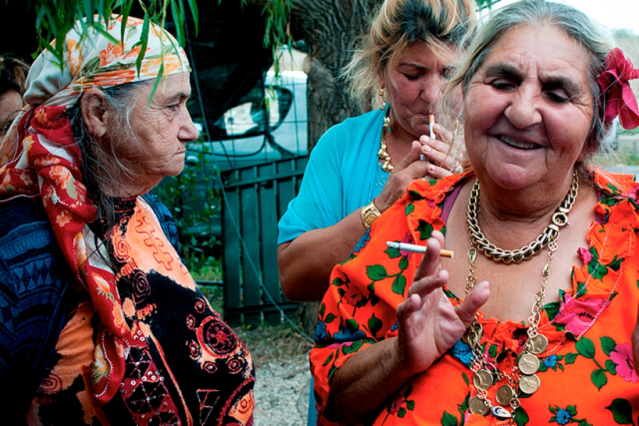
Η σχέση νύφης-πεθεράς, με τη σειρά της , είναι σχέσεις βοήθειας αλλά και πολλών συγκρούσεων. Η πεθερά προσπαθεί να επιβληθεί με τρόπο αυστηρό στη νύφη, μαθαίνοντας της να συντηρεί το σπίτι και την οικογένεια. Αντιθέτως, ως γυναίκα θα κατανοήσει σε μεγαλύτερο βαθμό τη νύφη σε σχέση με τον άντρα. Όπως και ο σύζυγο έτσι και η πεθερά έχει το δικαίωμα να ασκήσει βία στη νύφη με την εξουσία που της διατίθεται.

Slide 11
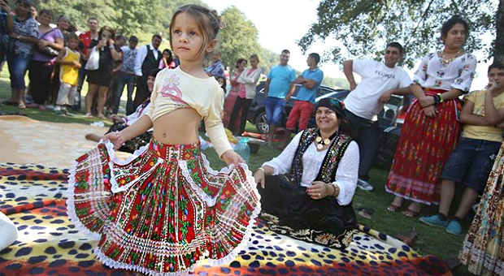
ΗΘΗ-ΕΘΙΜΑ ΡΟΜΑ
Οι ρομά έχουν τα δικά τους ξεχωριστά έθιμα πέρα απο τα καθιερωμένα.
Είναι πολυποίκιλα και εντυπωσιακά για όσους τα ζουν πρώτη φορά.
Υπάρχουν και ορισμένα που έχουν αρχίσει να φθείρονται με το πέρασμα των χρόνων.
Τα πιο γνωστά έθιμα είναι τα παρακάτω:

Slide 12
ΠΡΟΙΚΑ (ΜΠΑΜΠΑΚΑΟΥ)
Δεκαετίες τώρα κάθε οικογένεια τηρεί το έθιμο της παρθενιάς.Ο υποψήφιος γαμπρός παλιότερα έδινε λίρες τώρα ευρώ <<Αγοράζουν την νύφη>>με τιμή που κυμαίνεται απο 1500 εως 28000ευρώ!Πιο συγκεκριμένα η ικανοποίηση της πληρωμής οφείλεται στην ομορφιά, την νοικοκυροσύνη, την ηθική τάξη της κοπέλας, στην φήμη του οικογενειακού της περιβάλλοντος, το επίπεδο μέσα στην κοινότητα(να είναι εύχαρη, νοικοκυρά γενικώς μια συμπάθεια από την γνώμη των συγγενών και της γειτονιάς),καλόκαρδη να έχει τάση στο χορό και οπωσδήποτε να έχει διαφυλαχτεί η τιμή και η αξιοπρέπειά της.
Σε περίπτωση που τύχει το αντίθετο από τα δρώμενα, η νύφη και το ποσό των χρημάτων που δόθηκε επιστρέφεται. Τότε η επίπτωση στην ηθική και την αξιοπρέπεια της οικογένειας είναι μεγάλη και θα τους χαρακτηρίζει για πολλά χρόνια.

Slide 13
ΑΡΡΑΒΩΝΑΣ ΡΟΜΑ
Ο αρραβώνας γίνεται σε μικρή ηλικία, προκειμένου να μην παρασυρθούν και ξεφύγουν απο το έθιμο της παρθενίας.
Προσφέρονται κόκκινα τριαντάφυλλα στους καλεσμένους που συμβολίζουν την τιμιότητα της παρθενίας της νύφης.
Ακολουθούν πυροβολισμοί στον αέρα.
Χορός και τραγούδι μέχρι το πρωί.
Σφάζεται αρνί και μαγειρεύεται με ρύζι(γαμοπίλαφο)και πατάτες κοκκινιστές με κρέας. Προσφέρεται ούζο, κουφέτα, κόκκινη καραμέλα(συμβολίζει την αγνότητα της νύφης)
Ο πεθερός αγοράζει 2-5 μέρες πριν καινούρια ρούχα ,χρυσαφικά, καλλυντικά στον γαμπρό το ίδιο κάνουν και στην νύφη.
Οι ευχές που δίνουν είναι:<<Να ζήσετε σαν τα ψηλά βουνά, καλή πορεία, καλούς και πολλούς απογόνους>>.

Slide 14
ΓΑΜΟΣ
Γιορτάζουν με όλες τις δέουσες τιμές. Διαρκεί 3 ημέρες.
Την 1η ημέρα γλεντάει όλη η γειτονιά με φαγητά μαγειρεμένα από τις γυναίκες της γειτονιάς.
Την 2η ημέρα τα στέφανα: μετά το βάψιμο των μαλλιών της νύφης, από μια ουσία που λέγεται<<κουναία>>ακολουθεί ο στολισμός της. Στη συνέχεια χορεύει για τελευταία φορά ως κοπέλα στο πατρικό της σπίτι.
Στο σπίτι του γαμπρού χορεύουν με το λάβαρο στολισμένο με λουλούδια(είναι η ελληνική σημαία).Οι καλεσμένοι τιμούν την οικογένεια που χορεύει πετώντας δολάρια στην ορχήστρα.
Την 3η ημέρα ο γάμος τελειώνει με <<δώρα>>.

Slide 15
ΣΕΝΤΟΝΙ ΝΥΦΗΣ ΣΤΟ ΜΥΣΤΗΡΙΟ ΤΟΥ ΓΑΜΟΥ
Μαζεύονται στο σπίτι της νύφης όπου προσφέρεται το εθιμοτυπικό φαγητό της προβατίνας με ρύζι και πατάτες βραστές. Σιγά σιγά επέρχεται ο χορός και το τραγούδι μέχρι πρωίας. Κατόπιν αποσύρεται το ζευγάρι σε ξενοδοχείο της περιοχής. Την άλλη μέρα το πρωί ο γαμπρός ενημερώνει τον πατέρα σχετικά με την <<τιμή>>ο μεν πατέρας του γαμπρού ρίχνει στον αέρα με κυνηγετικό όπλο, η δε μητέρα σπάζει πιάτα στην γειτονιά. Τελειώνει με μια επίδειξη του <<σεντονιού>>της μητέρας του γαμπρού στις άλλες γυναίκες που αποτελεί η απόλυτη πιστοποίηση της αγνότητας της νύφης.
ΓΕΝΝΗΣΗ ΓΙΟΥ
Η ημέρα της γέννησης ζει με τεράστια ευτυχία από όλη την οικογένεια και των δύο
γονέων. Επιπλέον, είναι σημαντικό να σημειωθεί ότι το φύλο του πρώτου παιδιού αναμένεται πάντα να είναι αρσενικό. Κατά το χρονικό διάστημα από την γέννηση έως το βάπτισμα του παιδιού πραγματοποιείται μια πολύ ειδική εκδήλωση που αποτελείται από το κόψτε τα πρώτα νύχια του μωρού τις τέχνες(τραγούδι, χορός, παιχνίδι οργάνου ή ακόμη και αστεία).Επομένως, ενώ κόβετε τα νύχια του παιδιού, πρέπει να κάνετε ότι κάνετε καλύτερα, καθώς αυτό θα κληρονομήσει αυτή την <<χάρη>>.

Slide 16
ΣΕΒΑΣΜΟΣ ΣΤΟΝ ΑΠΟΘΑΝΟΝΤΑ
Όταν ένα μέλος της οικογένειας ή ένας στενός φίλος πεθαίνει, οι τσιγγάνοι φορούν, συχνά μαύρο έως 12 μήνες αργότερα ως τρόπος έκφρασης της θλίψης τους .Επιπλέον, όταν διασχίζετε μονοπάτια με τον προσβεβλημένο τσιγγάνο, πρέπει να εμφανίζονται χειρονομίες σεβασμού, όπως απενεργοποίηση της μουσικής ή της τηλεόρασης ή διακοπή του τραγουδιού και του χορού.
Εκτός από τη φθορά του μαύρου, οι συγγενείς του αποθανόντος πρέπει να εφαρμόσουν μια σειρά περιορισμών για να συμμορφωθούν με το πένθος.
Μην χρησιμοποιείτε σαπούνι
Όχι ξύρισμα
Μην ακούτε μουσική ή χορό
Δεν φοράω νέα ρούχα
Δεν παρευρίσκονται σε κοινοτικά πάρτι
Μην βάψετε
Οι άντρες φορούν μια μικρή κορδέλα στο πουκάμισό τους κατά την περίοδο του πένθους και να καίνε στο τέλος .Διαρκεί από 1εβδομάδα έως 1 έτος.
Η επίσκεψη στο νεκροταφείο ονομάζεται :πράξη λιμούρια.
Ο θάνατος ενός τσιγγάνου συνεπάγεται αφύπνιση έως και 3 ημερών κατά την οποία πραγματοποιείται μια σειρά παραδόσεων.

Slide 17
ΕΘΙΜΑ ΑΝΑΤΟΛΙΤΙΚΑ
•Στην είσοδο του σπιτιού διακρίνονται αριθμός υποδημάτων. Είναι ανατολικό έθιμο και θέλουν να σέβονται με αυτόν τον τρόπο, το χώρο που ζουν. Συνήθως οι ενήλικοι κάθονται στο πάτωμα (με μαξιλάρια) σταυροπόδι, τρώνε, πίνουν καφέ και κουβεντιάζουν.
ΜΑΓΕΙΑ-ΓΟΥΡΕΙΑ
•Για τον ρομά υπάρχει το καλό και το κακό. Οι παλιές γυναίκες έφτιαχναν μάγια (κομπόδεμα) πιστεύοντας ότι με αυτόν τον τρόπο ότι θα επηρεάσουν είτε θετικά είτε αρνητικά μια κατάσταση.
ΕΝΔΥΜΑΣΙΑ
•Οι κυρίες άνω των 50 ετών με την παραδοσιακή φορεσιά. Μακριά φούστα και μανδύλα στο κεφάλι, που δείχνει την άκρα ηθική και αξιοπρέπεια της κοπέλας. Όλες οι υπόλοιπες κοπέλες είναι οπαδοί του εκμοντερνισμού καθώς δεν ακολουθούν την παράδοση

Slide 18
ΧΟΡΟΣ
Είναι αναπόσπαστο κομμάτι της ζωής τους. Συνοδεύουν τις χαρές , τις λύπες, τις μοναξιές και τα παράπονα τους. Αποτελεί κομμάτι πολιτισμού των ρομά. Θεωρείται έμφυτο. Ξεκινά από πολύ νωρίς (4-5 ετών) για προσωπική ευχαρίστηση αλλά και για την αξιοπρέπεια της οικογένειας. Στην ηλικία των 14-17 ετών προβάλουν τις επιδεξιότητές τους ως πλεονέκτημα της κοπέλας προκειμένου να αρέσκεται ή να εκμαιεύσει τον μέλλοντα σύζυγό της. Αποτελεί μοναδικό σημείο που επιδεικνύει εκτός την ωραιότερη παρουσία της και την χάρη του χορού που έχει.

Slide 19
ΣΗΜΑΝΤΙΚΟΤΕΡΕΣ ΓΙΟΡΤΕΣ ΤΩΝ ΡΟΜΑ
Χριστούγεννα :Ο άνδρας του σπιτιού κόβει ένα κλαδί από καρποφόρο δένδρο. Το κλαδί αυτό το στολίζουν με χαρτονομίσματα(παλιότερα με λίρες).Η ονομασία του κλαδιού είναι:<<σούρβα>>.Με αυτό χαιρετιούνται την Πρωτοχρονιά λέγοντας<<σούβρα γκοντίνα>>.
Πρωτοχρονιά: Την Πρωτοχρονιά φτιάχνουν το κεντημένο ψωμί ή Χριστόψωμο το οποίο πάνω του έχει διάφορες χριστιανικές παραστάσεις φτιαγμένες από ζυμάρι. Ο πατέρας και η μητέρα θα σπάσουν το ψωμί, πριν το βάλουν στο τραπέζι. Όποιος από τους δυο πάρει το μεγαλύτερο κομμάτι σημαίνει ότι δούλεψε περισσότερο εκείνον τον χρόνο.
Η γιορτή της Παναγίας 15 Αυγούστου (Μπογκορόντιτσα):Σφάζουν προβατίνες. Με αυτόν τον τρόπο θεωρούν πως κάνουν θυσία στην Παναγία.
Πάσχα (Παντραγκί)
Χαραγγελοντείν Μιχαήλ και Γαβριήλ
Τανασόντεν (17 Ιανουαρίου):Γιορτή του Αγίου Αθανασίου
Η σημαντικότερη γιορτή: Η γιορτή της Άνοιξης (Εντερλέζι ο Άι- Γιώργης). Οι Έλληνες ρομά τον έχουν για προστάτη τους. Η προέλευσή της είναι ελληνική και γιορτάζεται από 23 Απρίλη μέχρι 1 Μάη σε όλη την Ευρώπη. Μια παράδοση αναφέρει ότι τα παλιά χρόνια, όταν ο καταραμένος όφις μπήκε στις σκηνές και ήταν έτοιμος να κατασπαράξει τους τσιγγάνους, ο Αι Γιώργης καβάλα στ' άλογό του πρόφτασε και τον σκότωσε .Εκείνη την μέρα σουβλίζουν τα αρνιά στολίζοντάς τα πρώτα με λουλούδια και κορδέλες.

Slide 20
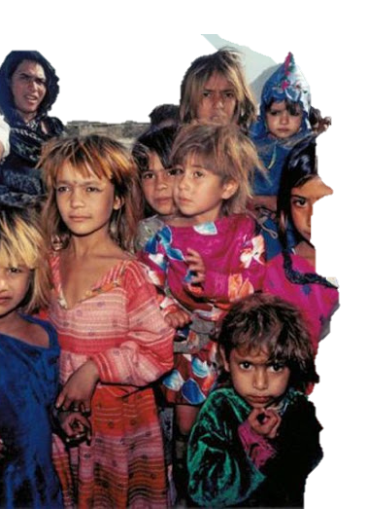
ΤΕΛΟΣ
ΕΥΧΑΡΙΣΤΟΎΜΕ ΓΙΑ ΤΟ ΧΡΌΝΟ ΣΑΣ!

